Slide 1


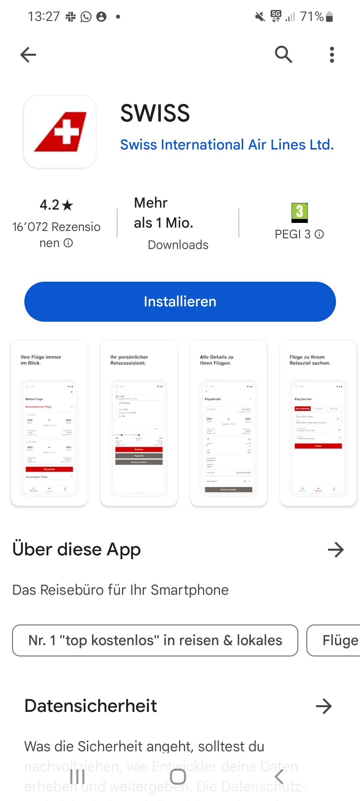


GVB
GVB Orange
GVB Red
Fire Alert
GVB Fire Alert
P-Ai AG
8
August 2023
Bärnhäckt
Zuverlässige Alarmsignalweiterleitung.
Immer und überall.
Feueralarm
Best

Slide 2
Video Placeholder

Slide 3

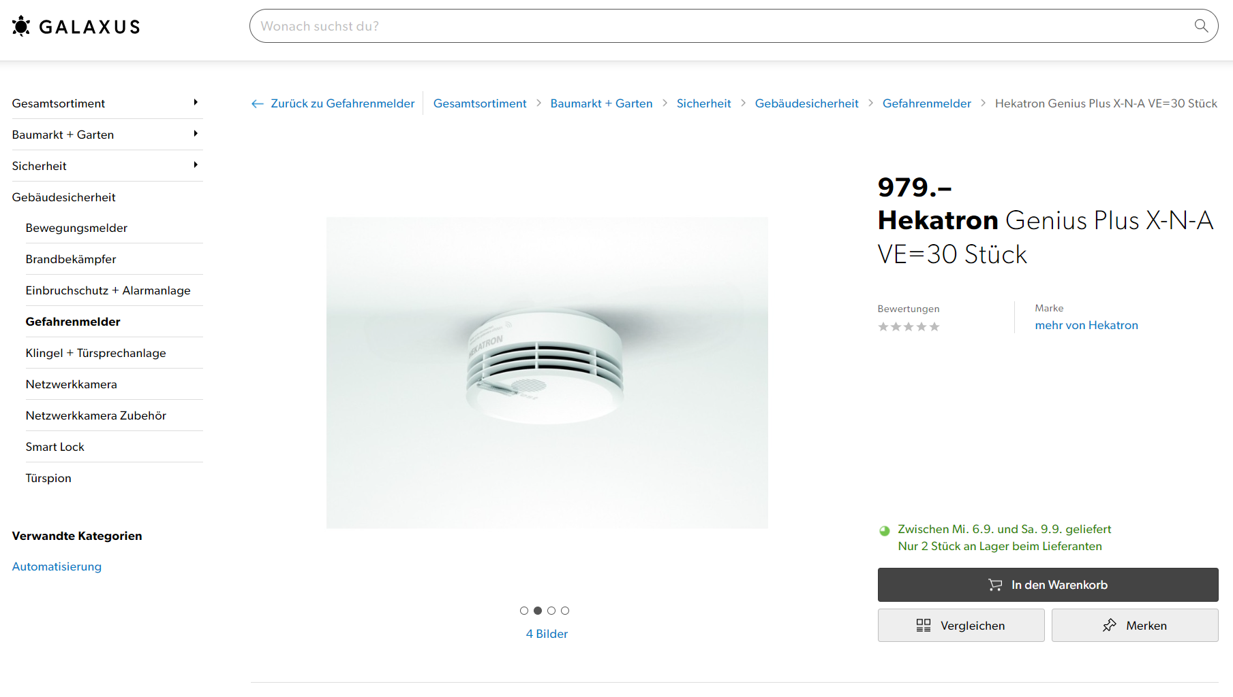
Cheibä tüür!

Slide 4

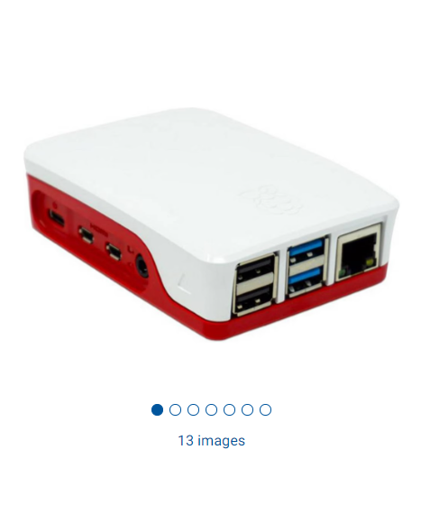
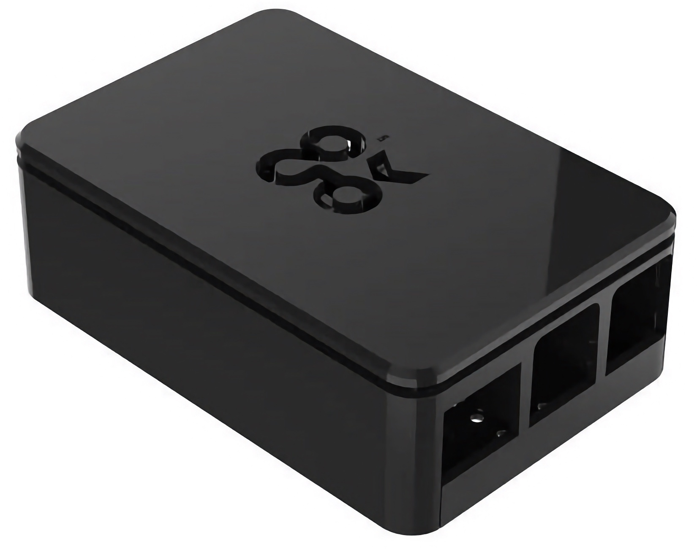
Kostet Geld
25.-
Der neue RaspberryPiai
Alarmsignal-Weiterleiter
Braucht Platz
Nicht nachhaltig

Slide 5
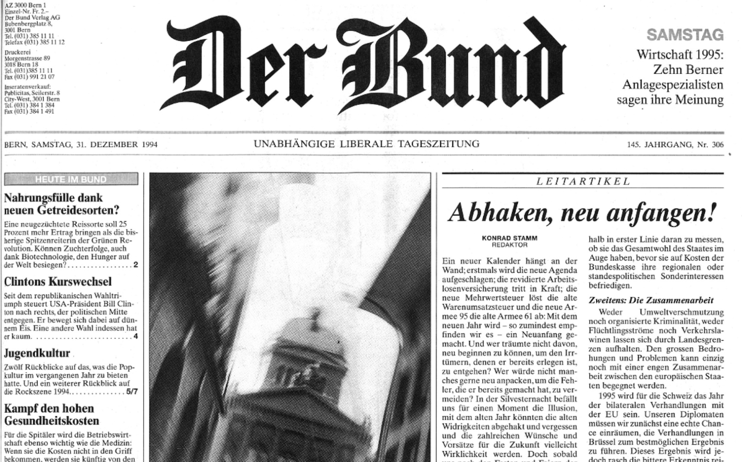
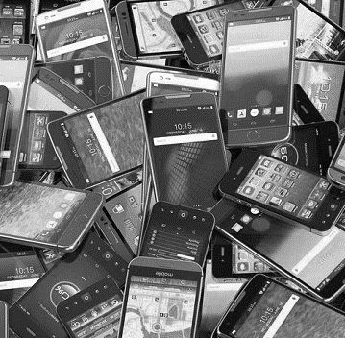
SONNTAG
2023
BERN, SONNTAG, 27. AUGUST 2023
Elektroschrott: Fünf Milliarden Telefone werden im Jahr 2023 weggeworfen
Umweltexperten warnen vor den Auswirkungen der steigenden Elektroschrott-Menge. Die Welt steht vor einer alarmierenden Zunahme an Elektroschrott, insbesondere im Bereich der Mobiltelefone. Laut aktuellen Schätzungen werden im Jahr 2023 weltweit etwa fünf Milliarden Mobiltelefone entsorgt, was ernsthafte Bedenken hinsichtlich der Umweltauswirkungen und der Nachhaltigkeit aufwirft.

Slide 6



GVB Orange
GVB Red
GVB Fire Alert
Gratis
P-Ai AG
8
Nachhaltig
Zuverlässig
Zuverlässige Alarmsignalweiterleitung.
Immer und überall.
Feueralarm
Best

Slide 7
Solution / Features
Placeholder

Slide 8
